Slide 1
Food ∞ ever of: Food in Space
Maak je eigen voedsel overal en altijd.

Slide 2
Planten maken zichzelf uit lucht en licht
Planten hebben niet meer nodig dan lucht (koolstofdioxide), licht en water met wat zouten (rioolwater)

Slide 3
Is zonlicht nodig, of kan het ook met LEDjes?
Welke kleur licht werkt het best?
Rood, Groen, Blauw?
Hoe doen we dat in een ruimteschip?
Met een zonnepaneel, LEDjes en afvalwater!

Slide 4
En kunnen we ook zichtbaar maken of een plant gezond is?

Slide 5
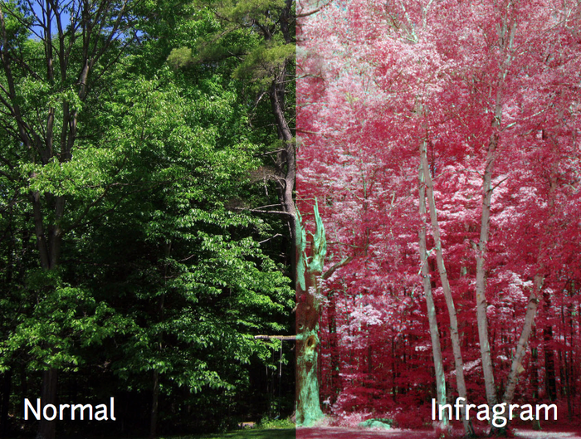

Slide 6
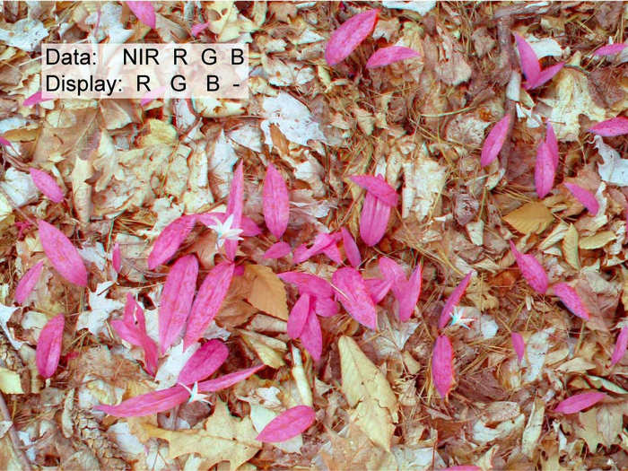

Slide 7
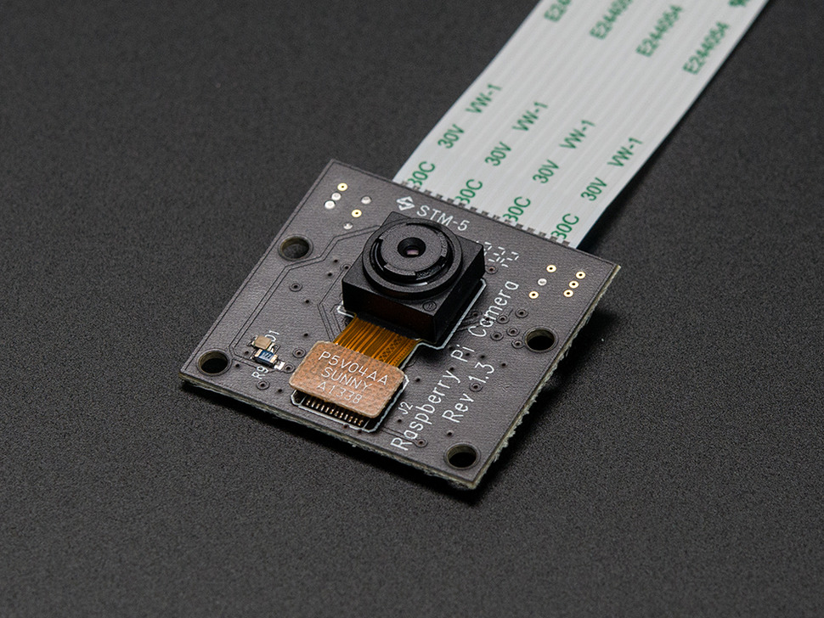
Dat kan met een goedkope infraroodcamera

Slide 8
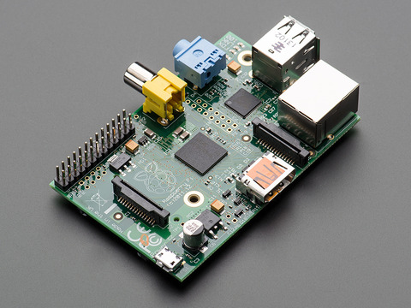
plus een Rasberry Pi en open source software!

